Slide 1

İŞ AHLAKI EĞİTİMİ
HAZIRLAYAN VE SUNAN
HİZMET İÇİ EĞİTİM ŞUBE MÜDÜRÜ
FUNDA DENİZ
27.04.2026

Slide 2
İŞ AHLAKI NEDİR?
AHLAK NEDİR? Bir toplumun iyi ya da kötü olarak kabul edilen davranışları belirleyen yazısız kurallar bütünüdür.
İŞ AHLAKI NEDİR? İş ortamında doğru ve yanlış davranışları belirleyen ilkeler bütünüdür
İş ahlakı, çalışma hayatında ve iş dünyasında bireylerin ve kurumların benimsediği değerler, normlar ve etik ilkelerdir.
Bu kavram, dürüstlük, adalet, sorumluluk, şeffaflık ve güvenilirlik gibi temel etik değerleri içerir.

Slide 3
İŞ AHLAKININ ÖNEMİ
1-Güven Oluşturur: İş ahlakı, çalışanlar ve yöneticiler arasında güven ortamı yaratır.
Güven, ekip çalışmasını, iletişimi ve iş birliğini güçlendirir.
Örnek: Söz verilen bir projenin zamanında ve eksiksiz tamamlanması, kurum içi güveni pekiştirir.
2-Kurumsal İtibar Sağlar: Etik davranan kurumlar, çalışanlar, müşteriler ve toplum nezdinde saygınlık kazanır.
Olumsuz etik davranışlar, itibar kaybına ve hukuki sorunlara yol açabilir.
Örnek: Rüşvet veya haksızlık içeren işlemler, kurumun güvenilirliğini zedeler.
3-Çalışan Motivasyonunu Arttırır: İş yerinde adaletli ve etik davranışlar, çalışanların kendilerini değerli hissetmelerini sağlar. Bu da verimliliği artırır ve şirket içindeki motivasyonu yükseltir.
4-Performans ve Verimlilik Artar:İş ahlakına sahip bir çalışan, sorumluluklarını daha titiz ve disiplinli yerine getirir;Verimlilik artar, hatalar azalır ve iş süreçleri daha sağlıklı yürür.
Uzun Vadeli Başarı Elde Edilir: Etik değerler üzerine kurulu bir iş kültürü, şirketin sürdürülebilirliğini destekler. Kısa vadeli kazançlardan ziyade, uzun vadeli stratejiler geliştirilmesine katkı sağlar.

Slide 4
İŞ AHLAKININ TEMEL İLKELERİ
1-Doğruluk, Dürüstlük
2-Adalet
3-Eşitlik
4-Sorumluluk
5-Tarafsızlık
6-Sevgi
7-Saygı
8-Tutumluluk
9-Gizlilik
10-Kamu Yararını Gözetme
11-Hediye Alma Yasağı
12-Çıkar çatışmasından kaçınma

Slide 5
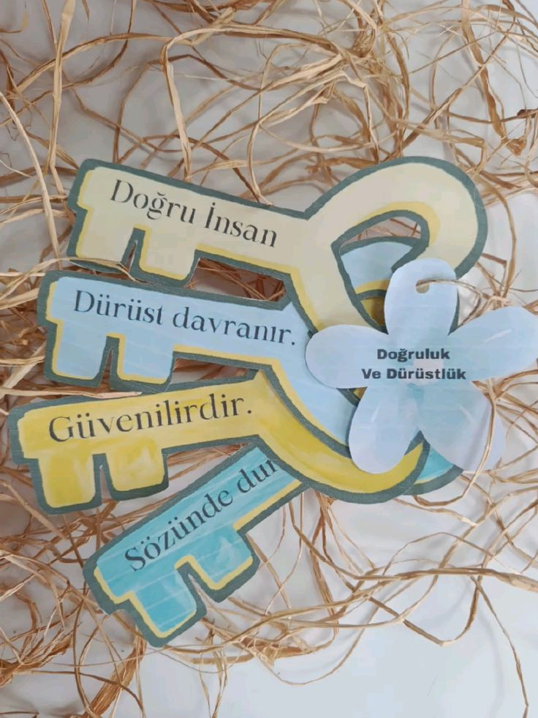
1-DOĞRULUK DÜRÜSTLÜK
Dürüstlük, iş hayatının temel taşıdır.
Bilgiyi çarpıtmamak
Yanlış beyan vermemek
Görevi doğru ve zamanında yapmak
Güven ortamı ancak doğrulukla sağlanabilir.
Dürüst olmayan bir yönetim, çalışan bağlılığını zedeler.

Slide 6
İŞ AHLAKI ÖRNEK DURUM
💬 Durum : “Bir çalışan, personele yanlış bilgi verdiğini fark ediyor ve amirine bildiriyor.”
🔍 Değerlendirme:
✅ Ahlaki Davranış
💬 Açıklama:
Çalışan dürüstlük ve sorumluluk bilinci göstermiştir.
Hatasını gizlemek yerine amirine bildirerek kurumun güvenilirliğini korumuştur.
Bu tutum, hem iş ahlakı hem de profesyonellik açısından örnek bir davranıştır.
⚖️ Sonuç:
“Hatasını kabul edip düzeltmeye çalışmak, iş ahlakının en güçlü göstergelerindendir.” ✅

Slide 7
Doğruluk ve Dürüstlük
Etik davranış, başkaları ile ilişkilerde dürüst olmayı ve içtenliği gerektirir.
Dürüst davranmayan kişiler, ilişkilerde kendi sonlarını hazırlarlar ve güven ortamı ortadan kalkar. (Y.M.Y.K.Y)
Yönetimde yalan çoğunlukla güvensizlik ve korkudan kaynaklanır.
MESLEKİ YALANLAR
Ayakkabıcı…Giydikçe Açılır
Galerici…Bu Arabada Ekmek Var
Esnaf… Bana Gelişi Bu
İnsan Kaynakları… Biz Sizi Ararız
Öğretmen…Zeki Ama Çalışmıyor
Emlakçı…Deniz Manzaralı Ev
Memur…Sistem Gitti

Slide 8
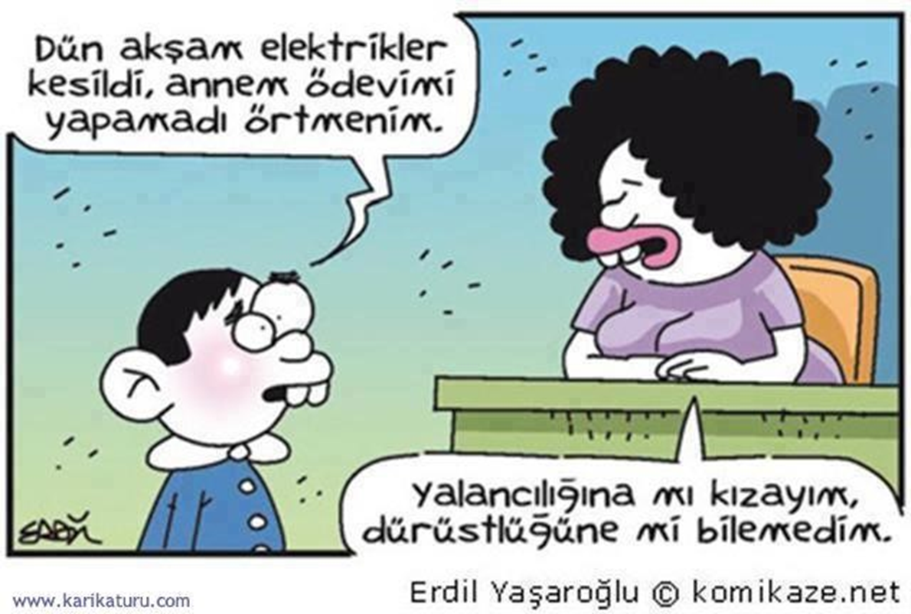

Slide 9
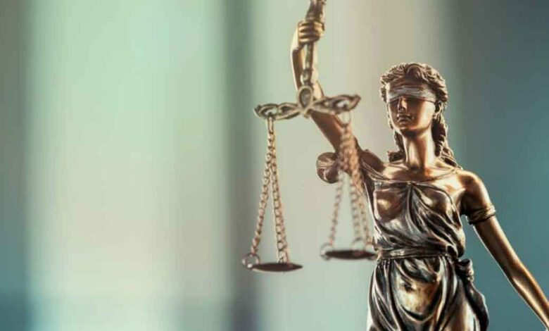
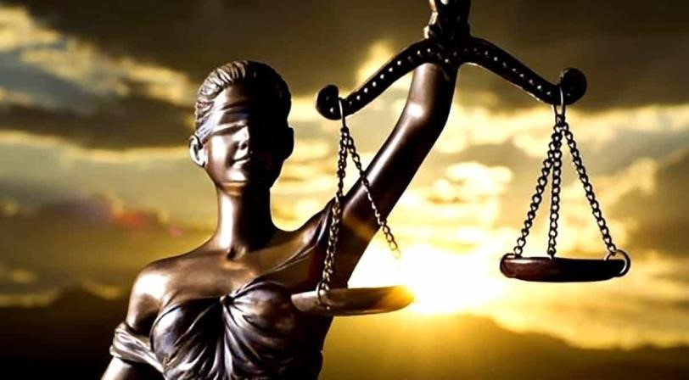
2-ADALET
Tüm insanların özgürce, çok yönlü gelişmesi, eşit hak ve sorumluluğun paylaşılmasıdır.
Ayrımcılık yapmamak
Eşit fırsat sunmak
Liyakat esaslı karar verme
Adalet duygusu zedelenirse motivasyon düşer.

Slide 10
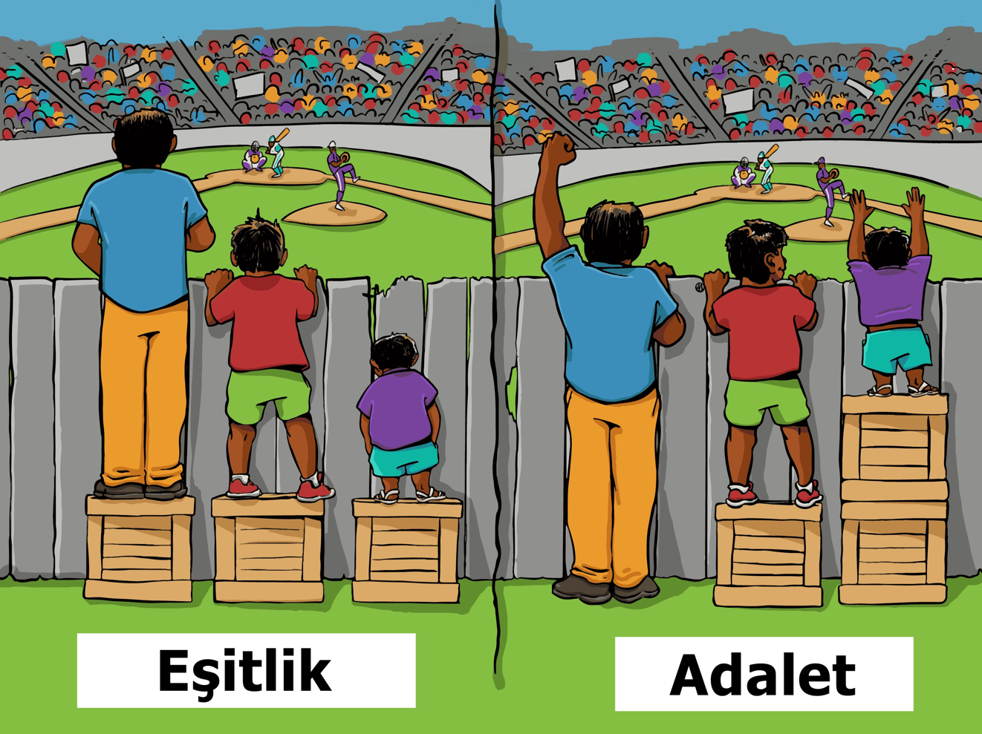
3-EŞİTLİK
Hizmetlerin dağıtılmasında uygulanacak sınırların belirlenmesini içerir.
Eşitlik; dürüstlük ve adalet kavramları ile bütünleşmiş bir kavramdır.
Herkese eşit davranmak, her zaman adil davranmak anlamına gelmez!!!!

Slide 11
4-SORUMLULUK
Tanım: Yapılması gereken görev ve yükümlülükleri bilmek, zamanında ve eksiksiz yerine getirmek, sonuçlarını üstlenmek.
Örnek:
Projeyi zamanında yetiştirememe riskini önceden bildirip, eksikleri tamamlamak için plan yapmak.
Özellikler:
Hesap verebilirlik
Güvenilirlik
Öngörülülük
Profesyonellik

Slide 12
Örnek Oyun: “Sorumluluk Zinciri”
Amaç: Çalışanların sorumluluk üstlenme ve açıklama yapma becerisini geliştirmek.
Nasıl Oynanır:
1. Senaryo oluşturma: Lider, iş hayatında karşılaşılabilecek kısa bir senaryo verir (örneğin: “Bir proje teslim tarihi gecikti”).
2. Zincir kurma: Katılımcılar sırayla bu durumda hangi sorumluluğu üstleneceklerini ve nasıl açıklama yapacaklarını söyler.
• Örnek: “Ben raporlamada gecikme yaşadım, bunu zamanında bildirmeliydim.”
3. Çözüm paylaşma: Her kişi, sorumluluğunu açıkladıktan sonra çözüm önerisini ekler.
4. Değerlendirme: Grup, hangi açıklamaların hesap verilebilirlik açısından güçlü olduğunu tartışır.
Kazandırdıkları:
Çalışanlar sorumluluk bilincini pekiştirir.
Açık iletişim ve çözüm odaklı yaklaşım gelişir.
Hesap verilebilirliğin güven ve işbirliği üzerindeki etkisi somutlaşır.

Slide 13
5-TARAFSIZLIK
Tarafsızlık ya da nesnellik, insanın bireyleri ya da nesneleri olduğu gibi görebilmesi ve bu görüntüyü bireyin kendi istek ve korkuları ile oluşturduğu görüntüden ayırabilmesidir.
Yönetici, bir kamu görevlisi olarak, vatandaşlarla ve iş görenlerle ilişkilerinde yansız olarak davranmak ve hizmet sunmak zorundadır.
Özellikle siyasal tarafsızlık, yöneticinin en önemli sorumluluklarından biridir.
Yöneticinin astlarına taraflı davranması, iş görenlerin üstlerine karşı kapalı bir tavır içine girmeleri ve daha da önemlisi iş görenlerin adalet ve güven duygularının zedelenmesine yol açmaktadır.

Slide 14
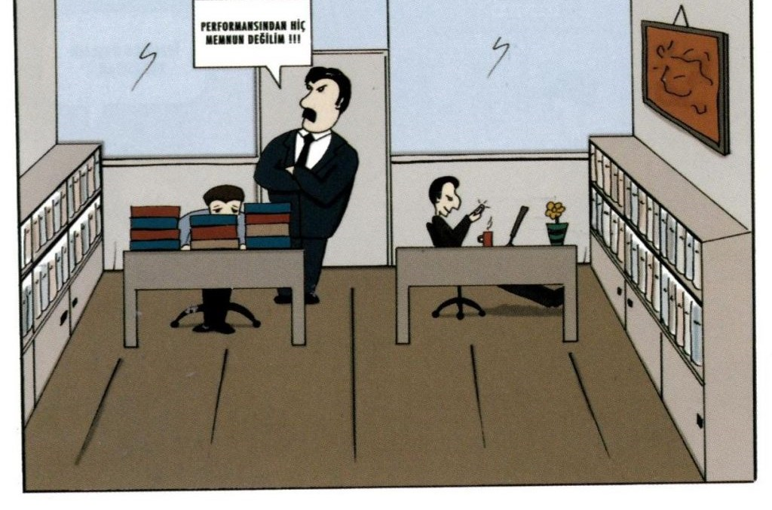

Slide 15


6-SEVGİ
İnsanın kendisiyle ve başkasıyla yaratıcı ilişki kurması demektir. Sevgi, sorumluluğu, ilgi ve bakımı, saygı ve bilgiyi, başkasının yetişme ve gelişmesi için istek duymayı gerektirir.
Sevgi, yalnızca insanlara yönetilen bir duygu değildir. Yöneticinin, mesleğini de sevmesi gereklidir. Yöneticilik yoğun stres altında çalışmayı sorunlara hızlı ve etkili çözümler üretmeyi gerektiren bir meslektir.
“Bir işi başarmanın yolu, o işi sevmekten geçer.”
MUSTAFA KEMAL ATATÜRK

Slide 16
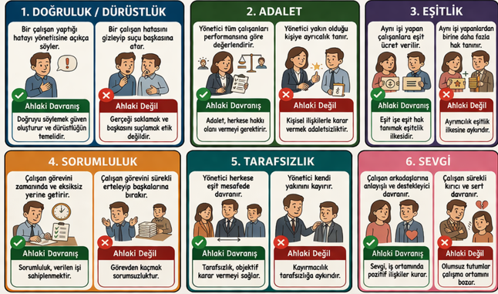

Slide 17
7-SAYGI
İnsan, her şeyden önce insan olduğu için değerlidir. İnsanın değeri ve onuru, insan ilişkilerinde önemlidir.
Saygı, birçok insanın bildiği ve beklediği gibi korkmak, çekinmek değildir.
Saygı bir insanı, bir kişi olarak olduğu gibi görmek, onun kişiliğini ve biricikliğini fark etmek demektir.
İnsanlar kendilerini duyulmuş, değer verilmiş ve adil davranılmış hissettiklerinde daha verimli ve motive çalışırlar.

Slide 18
Örnek Oyun: “Saygı Çemberi”
Bu oyun, iş ahlakında saygıyı pekiştirmek için ekip içinde oynanabilecek basit bir etkinliktir.
Amaç: Çalışanların birbirlerinin değerini fark etmelerini ve saygılı iletişimi deneyimlemelerini sağlamak.
Nasıl Oynanır:
1. Çember oluşturma: Tüm katılımcılar bir çemberde oturur.
2. Pozitif geri bildirim: Her kişi, sağındaki kişiye iş hayatında takdir ettiği bir davranışını söyler (örneğin: “Toplantılarda herkesi dinlemen çok değerli”).
3. Saygı örneği paylaşma: Ardından, herkes işyerinde gördüğü veya göstermek istediği bir saygı davranışını örnek verir.
4. Kapanış: Çember tamamlandığında, grup birlikte “saygı ilkeleri”ni 3–4 madde halinde yazar (örneğin: söz kesmemek, farklı fikirlere açık olmak, emeğe değer vermek).
Kazandırdıkları:
• Çalışanlar birbirlerinin güçlü yönlerini görür.
• Saygının somut örnekleri paylaşılır.
• Ortak değerler belirlenerek iş ahlakı kültürü güçlenir.

Slide 19

8-TUTUMLULUK
Örgütü amaçlarına uygun olarak yaşatmak örgütteki insan ve madde kaynaklarını en verimli şekilde kullanmakla gerçekleşir.
Tutumlu olmak, örgüt kaynaklarının amaçlara uygun tüketilmesi, donanım ve araç-gereçlerin kullanışlı, ekonomik ve lüksten uzak ve işlevsel olanlardan seçilmesi gerekir.

Slide 20

9-GİZLİLİK
Bilgi Güvenliği: Çalışanlar, müşteriler ve iş ortaklarıyla paylaşılan hassas bilgilerin korunması, şirketlerin rekabet avantajını koruması ve yasal yükümlülüklerin yerine getirilmesi açısından kritik öneme sahiptir.
Güven İlişkisi: Gizliliğe verilen önem, paydaşlar arasında güven inşa eder. Bilgilerin izinsiz paylaşılmaması, ilişkilerin uzun vadeli ve sağlam temeller üzerine kurulmasını sağlar.
Kurumsal İtibar: Gizliliğe gösterilen özen, şirketin itibarı üzerinde doğrudan etkilidir. Müşteriler ve iş ortakları, bilgilerin güvenli bir şekilde saklandığını bildiklerinde kuruma olan güvenleri artar.
İş Sürekliliği: Gizli bilgilerin doğru şekilde korunması, bilgi sızıntılarına ve rekabet avantajının kaybedilmesine engel olur. Bu da şirketlerin uzun vadede sürdürülebilir başarısını destekler.

Slide 21
Yasal ve Etik Yükümlülükler: Kişisel verilerin korunması, ticari sırların gizliliği ve benzeri konular, hem şirket politikaları hem de uluslararası standartlar tarafından düzenlenir.
⚖️ Türk Ceza Kanunu (TCK)'na GöreTCK 258 – Göreve İlişkin Sırların Açıklanması"Kamu görevlisinin, görevi dolayısıyla öğrendiği gizli kalması gereken bilgi veya belgeleri, kanuna aykırı olarak açıklaması...«
🔸 Ceza:1 yıldan 4 yıla kadar hapis cezası verilir.
📜 657 Sayılı Devlet Memurları Kanunu'na Göre
DMK125 E Maddesinde 👉 Gizli bilgi paylaşımı, özellikle milli güvenlik, kamu düzeni veya kamu zararına bir durum doğuruyorsa;
Memurluktan Çıkarma Cezası verilir.

Slide 22
Örnek Oyun: “Gizli Bilgi Senaryosu”
Bu oyun, gizlilik ilkesini ekip içinde deneyimlemek için uygulanabilir.
Amaç: Çalışanların gizli bilgiyi koruma ve doğru paylaşım sınırlarını öğrenmelerini sağlamak.
Nasıl Oynanır:
1. Senaryo hazırlama: Lider, iş ortamında karşılaşılabilecek bir durum senaryosu sunar (örneğin: “Müdürün sana özel bir bilgi verdi, başka bir çalışan bu bilgiyi senden istiyor”).
2. Karar verme: Katılımcılar sırayla bu durumda nasıl davranacaklarını açıklar.
Örnek: “Bilgiyi paylaşmam, çünkü gizlilik ilkesine aykırı.”
3. Tartışma: Grup, verilen cevapların gizlilik açısından doğru olup olmadığını tartışır.
4. Sonuç: Ortak olarak gizlilik ilkeleri belirlenir (örneğin: kişisel verileri korumak, yalnızca yetkili kişilerle bilgi paylaşmak, kurum dışına bilgi sızdırmamak).
Kazandırdıkları:
Çalışanlar gizlilik bilincini pekiştirir.
Bilgi paylaşımında sınırları öğrenir.
Gizliliğin güven ve iş ahlakındaki rolü somutlaşır.

Slide 23
10-KAMU YARARINI GÖZETMEK
İş ahlakında kamu yararını gözetmek, alınan kararların ve yapılan işlerin yalnızca kurum veya birey çıkarına değil, toplumun genel faydasına hizmet etmesini sağlamaktır.
Bu ilke, sosyal sorumluluk bilinciyle hareket etmeyi, çevreye, topluma ve gelecek nesillere karşı duyarlı olmayı içerir. Kamu yararı gözetildiğinde, kurumlar güven kazanır ve sürdürülebilir bir iş modeli oluşturur.

Slide 24

11-HEDİYE ALMA YASAĞI
İş ahlakında hediye alma yasağı, çalışanların görevleriyle ilgili olarak çıkar çatışmasına yol açabilecek, tarafsızlığı zedeleyebilecek veya kurumun itibarını olumsuz etkileyebilecek hediyeleri kabul etmemesi ilkesidir.
Bu kural, özellikle kamu kurumlarında ve büyük şirketlerde, kararların objektif ve adil şekilde alınmasını sağlamak için uygulanır. Amaç, çalışanların görevlerini kişisel çıkar yerine kurum ve toplum yararına yürütmesini garanti etmektir.

Slide 25
Örnek Oyun: “Hediye mi, Teşekkür mü?”
Bu oyun, hediye alma yasağını ekip içinde somutlaştırmak için uygulanabilir.
Amaç: Çalışanların hangi davranışların hediye alma yasağına aykırı olduğunu ayırt etmelerini sağlamak.
Nasıl Oynanır:
1. Senaryo kartları: Lider, farklı durumları içeren kartlar hazırlar.
Örnek: “Bir müşteri sana pahalı bir kalem hediye etti.”
Örnek: “Bir iş arkadaşın sana teşekkür etmek için kahve ısmarladı.”
2. Karar verme: Katılımcılar sırayla kartı okur ve bunun hediye alma yasağına aykırı olup olmadığını söyler.
3. Tartışma: Grup, verilen cevapları tartışır ve doğru yaklaşımı belirler.
4. Sonuç: Ortak olarak “hediye alma yasağı ilkeleri” yazılır (örneğin: maddi değeri yüksek hediyeleri kabul etmemek, teşekkür amaçlı küçük jestleri ayırt etmek, çıkar çatışmasına yol açabilecek hediyeleri reddetmek).
Kazandırdıkları:
Çalışanlar hediye alma yasağının sınırlarını öğrenir.
Çıkar çatışması bilinci gelişir.
İş ahlakında tarafsızlık ve güvenin önemi pekiştirilir.

Slide 26
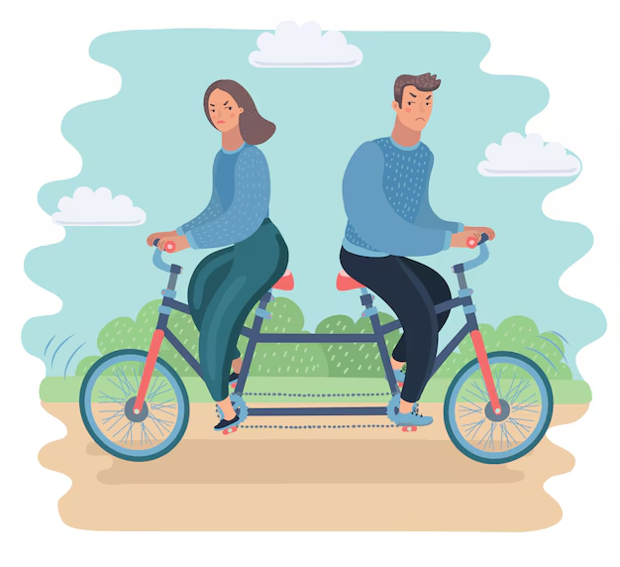
12-ÇIKAR ÇATIŞMASI NEDİR?
Kişisel çıkar ile kurum çıkarının çatışması
Yakın akraba işe alımı
Taraflı karar verme
Yetkiyi kişisel fayda için kullanma

Slide 27
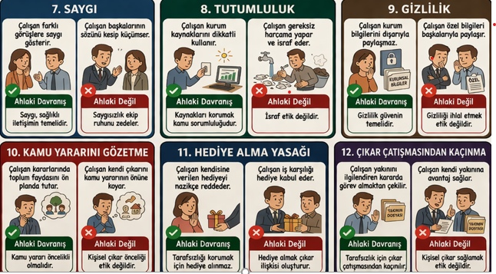

Slide 28
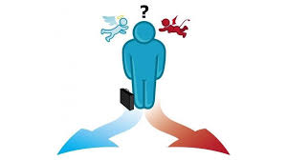
ETİK İKİLEM NEDİR ?
Doğru ile yanlış arasında kalma durumu
Yasal ama etik olmayan davranışlar
Baskı altında karar verme

Slide 29

1-Doğru ile Yanlış Arasında Kalma Durumu (Etik ikilem)
Bir kamu kurumunda çalışan bir personel, yakın arkadaşının bir evrakında eksik olduğunu fark eder.
Doğru olan: Evrakı eksik olduğu için işlemi durdurmak
Duygusal baskı: Arkadaşına yardımcı olmak istemek.
👉 Kişi burada iki seçenek arasında kalır:
Kurallara uymak
İlişkiyi korumak

Slide 30
2-Yasal Ama Etik Olmayan Davranış(Etik ikilem)
Bir yönetici, mevzuata uygun olduğu için çalışanlara fazla mesai yazmaz, ama çalışanlar zaten yoğun şekilde çalışmaktadır.
Yasal mı? Evet, çünkü zorunlu değil
Etik mi? Hayır, çünkü çalışan hakkaniyetli şekilde değerlendirilmemiştir
👉 Bu durumda davranış kanunen doğru ama vicdanen sorunludur.

Slide 31
3️- Baskı Altında Karar Verme Durumu(Etik ikilem)
Bir çalışan, amirinden “bu işi bugün bitir, nasıl yaparsan yap” talimatı alır. Süre çok kısadır.
Çalışanın seçenekleri:
Kurallara uygun ama geç teslim etmek
Kuralları esnetip hızlıca bitirmek
👉 Baskı nedeniyle kişi:
Hatalı işlem yapabilir.Etik dışı yollara başvurabilir.Bu da baskının etik kararları zorlaştırdığını gösterir.

Slide 32
İŞ AHLAKI ÖRNEK DURUM
💬 Durum : “Bir çalışan, arkadaşının geç kaldığını görmezden geliyor.”
🔍 Değerlendirme:
⚠️ Tartışmalı durum — Hem Bağlama Hem de Niyete Bağlıdır.
💬 Açıklama:
Eğer çalışan arkadaşını korumak için (ancak bu davranış kurumu olumsuz etkilemiyorsa) görmezden geliyorsa, insani ve empatik bir yönü vardır.
Fakat sürekli geç kalan birini bilerek gizliyorsa ya da bu durum ekip disiplinini bozuyorsa, o zaman etik dışı sayılır.
⚖️ Sonuç:
“Kısa süreli iyi niyetle yapılan bir görmezden gelme insani olabilir, ✅
Ama sürekli hale geldiğinde iş ahlakına zarar verir.” ❌

Slide 33
İŞ ETİĞİNDE UYGUN DAVRANIŞLARIN SONUÇLARI
Etik değerlerle kurumların sosyal sorumluluklarını düzenli bir şekilde yerine getirmesini sağlama
Etik değerlerle haksız rekabetin engellenmesini sağlama
İş ortamında kabul görme vs.
İş ortamında saygınlık kazanma
Güvenilirlik
İş dünyasında iyi bir imaja sahip olma
İş hayatında karşılaşılacak problemlerin çözümünde kolaylık görme
Etik değerlerle kalite yönetimi, stratejik planlama gibi alanların yönetilmesine de yardımcı olma

Slide 34
ETİK DEĞERLERE UYMAYAN DAVRANIŞLARIN
KİŞİSEL SONUÇLARI:
İşini kaybetme
Saygınlığını kaybetme
Toplumdan soyutlanma
Güvenirliğini yitirme
Kişisel benliğin zarar görmesi
Mesleksel ve örgütsel bağlılığın zayıflaması
Özsaygının yitirilmesi
Çalışma arkadaşlarıyla ilişkilerin bozulması
Kişisel imajın bozulması

Slide 35
ETİK DEĞERLERE UYMAYAN DAVRANIŞLARIN
KURUMSAL SONUÇLARI:
Saygınlığını yitirme
Müşterisini kaybetme
İmajının zedelenmesi
İşbirliğinin zayıflaması
Grup çalışmalarının etkililiğini yitirmesi
Kurum içi iletişimin zarar görmesi
Örgütsel bağlılığın zayıflaması

Slide 36
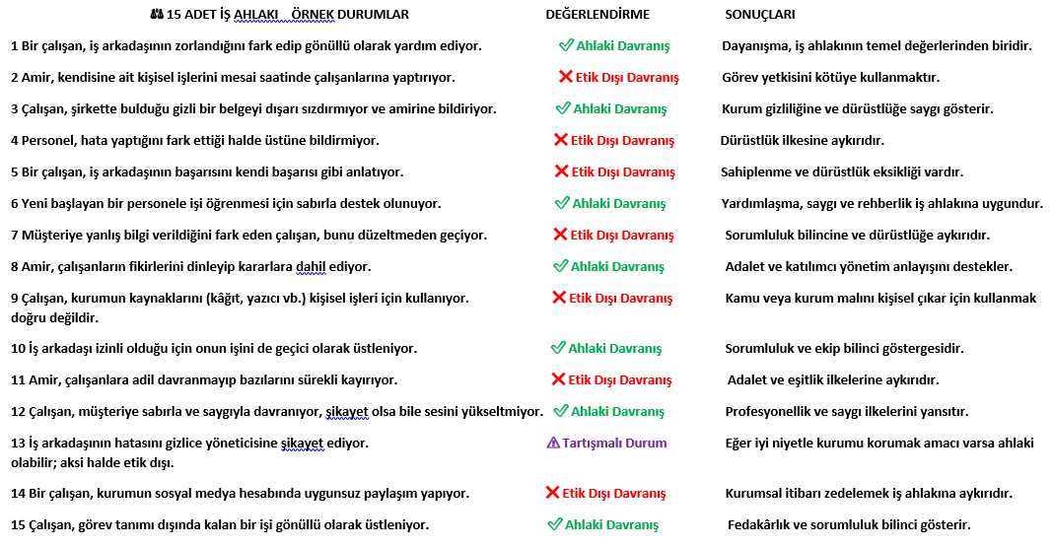

Slide 37

DİNLEDİĞİNİZ İÇİN

